Slide 1
Signature of r-mode Gravitational-wave Emission in GRBs
Jie Lin (林杰)
Supervisor: Prof. Rui-Jing Lu*
Guangxi University
National Time Service Center, Xi’an; June, 2019

Slide 2
提纲
1. 研究背景
2. GRB 090510的 X-ray 余辉中的R-模式引力波信号
3. GRB 111209A及其成协SN 2011kl
4. 展望未来
Notes:
我将从以下三个方面进行汇报，首先第一部分是 。

Slide 3
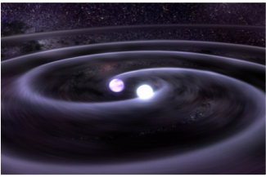
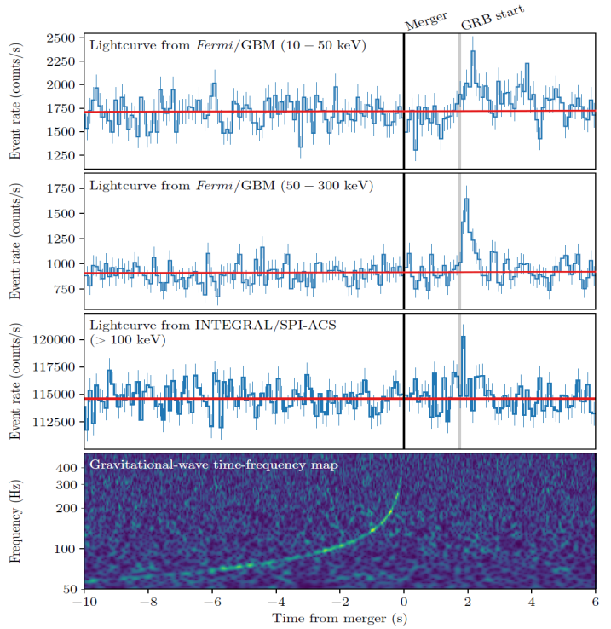
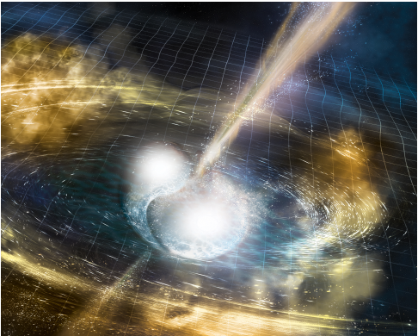
1. 研究背景
2017年8月17日，人类第一次同时探测到来自双子星合并产生的引力波及其电磁对应体，正式开启了天文学的多信使的时代。
GW170817/GRB 170817A是惊喜之外，也是意料之中。
除此之外，略带疑问：双中子星的并合的中心产物是什么？
Notes:
天琴中心举办的引力波培训

Slide 4
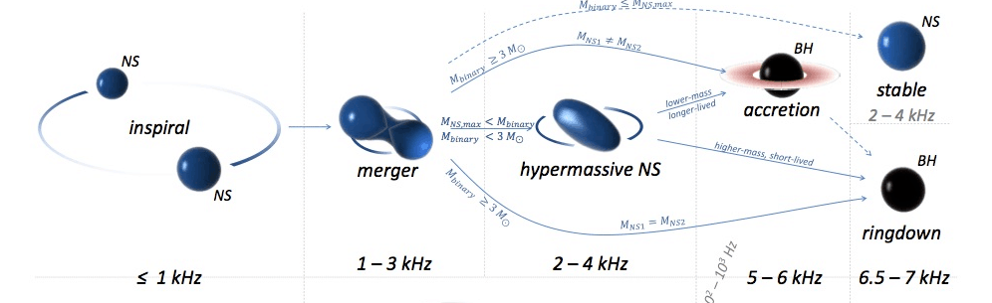
1. 研究背景
合并产物直接是一个黑洞？
先产生一个短时标（<100 毫秒）、不稳定的大质量中子星后立即塌缩成黑洞？
产生一个长时标且超大质量的中子星，由惯性离心力抵抗引力，随后旋转变慢后塌缩成黑洞？
产生一个稳定的大质量中子星或者夸克星？
Bartos, I., Brady, P., Marka, S. 2012, arXiv:1212.2289
Notes:
对于读博期间的研究计划，我设想从以下三个方面进行。

Slide 5
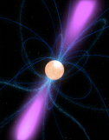




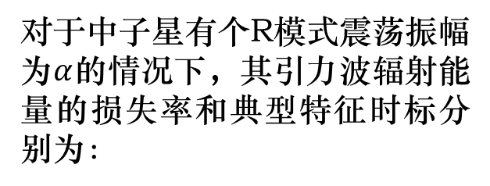
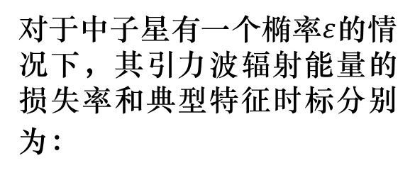
1. 研究背景
如果双中子星并合的产物是稳定的超大质量中子星的话，那么中子星可能存在连续的引力波辐射。
中子星的引力波辐射可以通过两种方式产生：质量四极矩的变形或者流体的震荡。
对于中子星有一个椭率$ε$的情况下，其引力波辐射能量的损失率和典型特征时标分别为：
对于中子星有个R模式震荡振幅为$α$的情况下，其引力波辐射能量的损失率和典型特征时标分别为：
NASA
Ho, W. C. G. 2016, MNRAS, 463, 489

Slide 6
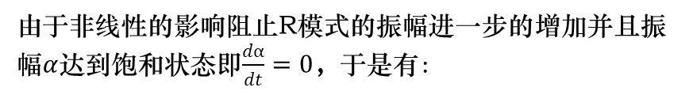


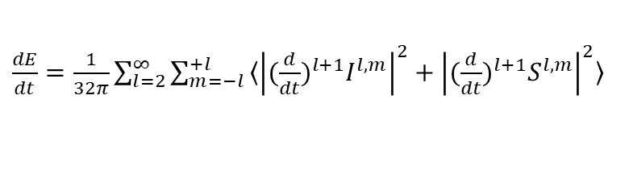

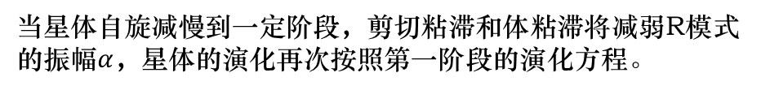
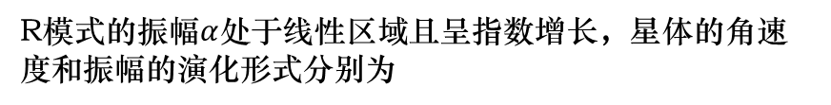



1. 研究背景
R模式不稳定性
R模式类似于地球大气和海洋中罗斯比波，它的传播机制可用位涡守恒的原理解释。
引力波通过CFS机制驱动旋转中子星R模式不稳定且
使其产生增长
$$\frac{dΩ}{dt}=\frac{2Ω}{τ_{GR}}\frac{κQ}{1+κQ}$$
（R模式引力波将带走大量的星体的角动量）
$$α^{2}≡κ$$
R模式的增长可以被分为不同三个阶段：
第三个阶段
当星体自旋减慢到一定阶段，剪切粘滞和体粘滞将减弱R模式的振幅$α$，星体的演化再次按照第一阶段的演化方程。
第一个阶段
R模式的振幅$α$处于线性区域且呈指数增长，星体的角速度和振幅的演化形式分别为
R模式引力波的产生方式
$$对于l=2$$
的R模式产生的current quadrupole ：
$$\frac{dΩ}{dt}=−\frac{2Ω}{τ_{V}}\frac{α^{2}Q}{1+α^{2}Q}$$
$$\frac{dα}{dt}=−\frac{α}{τ_{GR}}−\frac{α}{τ_{V}}\frac{1−α^{2}Q}{1+α^{2}Q}$$
$S^{2,2}=−\frac{32\sqrt{2}π}{15}αMΩR^{3}\tilde{j}e^{iωt}$
第二个阶段
对应的R模式引力波光度：
$\frac{dE}{dt}=\frac{1}{32π}\sum_{l=2}^{∞}{\sum_{m=−l}^{+l}{〈{\left|{(\frac{d}{dt})}^{l+1}I^{l,m}\right|}^{2}+{\left|{(\frac{d}{dt})}^{l+1}S^{l,m}\right|}^{2}〉}}$
由于非线性的影响阻止R模式的振幅进一步的增加并且振幅$α$达到饱和状态即$\frac{dα}{dt}=0$，于是有：
K. S. Thorne,1980. Owen, B. J., Lindblom, L., Cutler, C., et al. 1998. Owen, B. J. 2010.

Slide 7
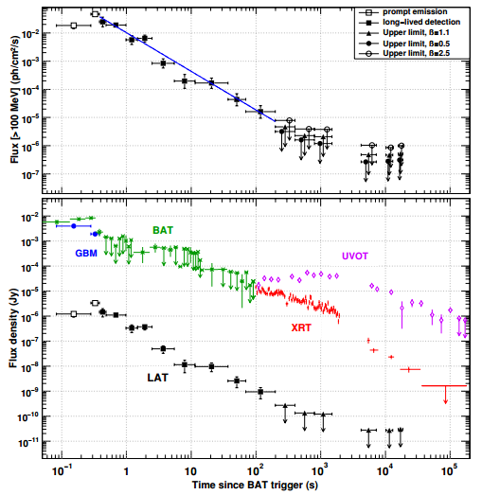
2. GRB 090510X-Ray余辉中的R模式引力波信号
GRB 090510的多波段观测
1、GRB090510早期的X-Ray余辉的光变行为与正向激波预言的不一致。
早期的X-Ray光变行为呈缓慢下降
2、GRB090510晚期的X-Ray余辉的光变行为与晚期的光学不一致。
晚期的X-Ray余辉和光学余辉都是来自正向激波，它们的斜率应该一致。
3、这意味着X-Ray余辉和光学余辉来自不同的起源？
De Pasquale et al. 2010
Notes:
接下来我将简单的介绍下我的第一工作。

Slide 8
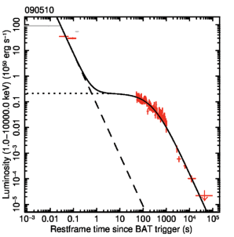
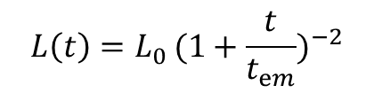
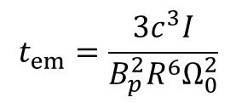
磁星中心引擎的信号
使用磁星模型拟合了GRB 090510的X-Ray余辉的光变行为。
磁星模型
磁偶极辐射的光度演化：
$$L\left(t\right)=L_{0 }{(1+\frac{t}{t_{em}})}^{−2}$$
磁星自旋减慢的典型特征时标：
$$t_{em}=\frac{3c^{3}I}{B_{p}^{2}R^{6}Ω_{0}^{2}}$$
Zhang, B., & Mészáros, P. 2001.
如果考虑磁星的引力波辐射带走大量的旋转能的方案，是否会得到更加好的拟合结果？
Rowlinson et al. 2013

Slide 9
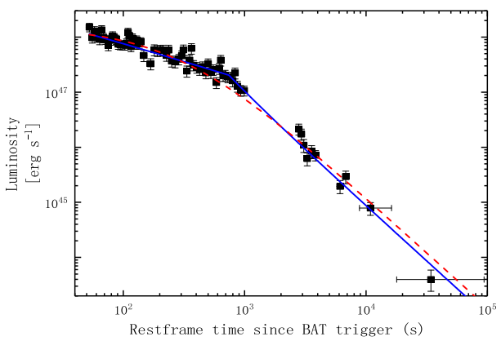

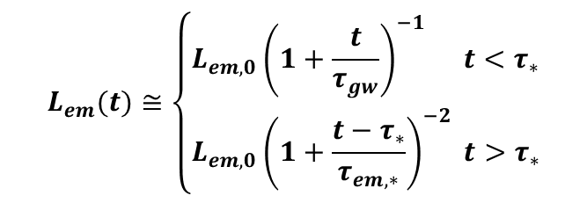
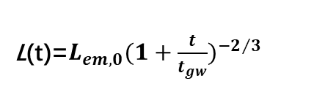
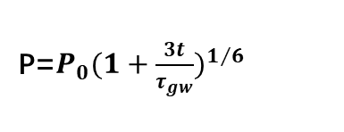
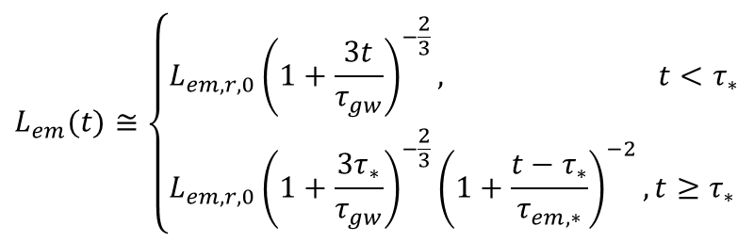
根据以下文章的得出的结果，进一步的推理与总结。
L(t)=$L_{em,0}{(1+\frac{t}{t_{gw}})}^{{−2}/3}$
$$L_{em}(t)≅\left\{\begin{aligned}&L_{em,0}{\left(1+\frac{t}{τ_{gw}}\right)}^{−1} t<τ_{∗} \\ &L_{em,0}{\left(1+\frac{t−τ_{∗}}{τ_{em,∗}}\right)}^{−2} t>τ_{∗}\end{aligned}\right.$$
P=$P_{0}{(1+\frac{3t}{τ_{gw}})}^{1/6}$
早期R模式引力波主导自旋减慢，晚期是磁偶极辐射。
考虑磁倾角存在剧烈演化。
$$L_{em}(t)≅\left\{\begin{aligned}&L_{em,r,0}{\left(1+\frac{3t}{τ_{gw}}\right)}^{−\frac{2}{3}}, t<τ_{∗} \\ &L_{em,r,0}{\left(1+\frac{3τ_{∗}}{τ_{gw}}\right)}^{−\frac{2}{3}}{\left(1+\frac{t−τ_{∗}}{τ_{em,∗}}\right)}^{−2}, t≥τ_{∗}\end{aligned}\right.$$
两种不同模型对GRB 090510的X-Ray拟合的结果，其中红色虚线是纯磁偶极辐射的磁星模型，蓝色实线是考虑R模式引力波辐射。
Zhang, B., & Mészáros, P. 2001. Lasky, P. D., & Glampedakis, K. 2016. Ho, W. C. G. 2016.
Notes:
那么，像磁星的这种R模式引力波信号是否能被LIGO探测到呢？我们计算了GRB 090510的引力波应变振幅，发现他们在LIGO的噪声功率谱曲线之下，意味就它无法被探测到。
接着我们自然联想到史上最著名的短暴GRB170817A ，如果我们假设GRB 170817A的合并产物是一个磁星的话，那么LIGO是否能探测到R模式引力波的信号呢？

Slide 10
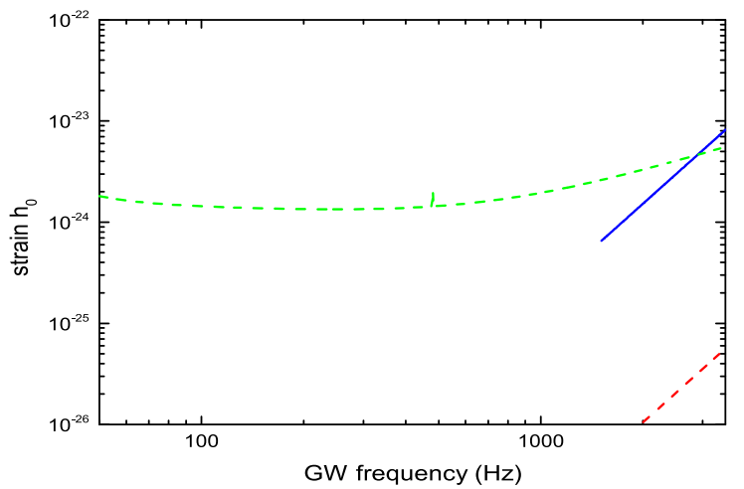


R模式引力波的应变振幅 :
R模式引力波的信噪比：
这里我们假设R模式的饱和振幅 ，分别计算了在GRB 090510和GRB 170817A距离处的应变振幅。
在GRB 170817A的距离处，她的信噪比仅有0.38左右意味着aLIGO还无法探测到R模式引力波，除非在1Mpc的距离才可能直接探测到R模式的引力波。
绿色虚线是aLIGO的噪声曲线功率谱。
红色虚线是GRB 090510的宇宙学距离。
蓝色实线是GRB 170817A(40Mpc) 。
Owen, B. J., Lindblom, L., Cutler, C., et al. 1998.. Ho, W. C. G. 2016.
Jie Lin, &Rui-Jing Lu. 2019, ApJ, 871, 160.

Slide 11
小结
我们的工作表明了R模式引力波可能在双星并合的产物中扮演重要的角色。
对于远距离的R模式引力波虽然无法被aLIGO直接探测到，但是人们可能通过电磁波间接甄别引力波信号的存在。
另外我们的工作也暗示了GRB 170817A的中心产物是磁星的可能仍然不能被排除。

Slide 12
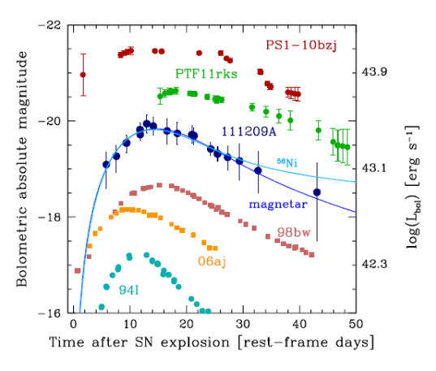
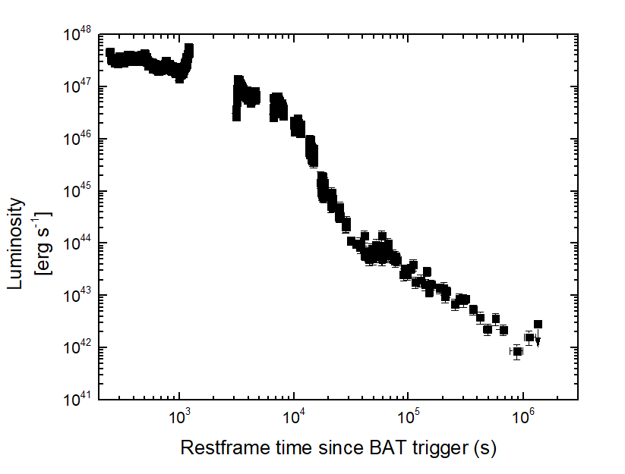
3. GRB 111209A及其成协SN 2011kl
在伽马暴光变曲线中的X-Ray流量呈现的陡降行为通常被认为可能是磁星塌缩成黑洞的标志。
陡降之后的X-Ray鼓包被认为可能是新生黑洞的信号。
利用磁星模型拟合了明亮超新星的光变曲线
Greiner, J., Mazzali, P. A., Kann, D. A., et al. 2015.
GRB 111209A的X-Ray的光变曲线

Slide 13
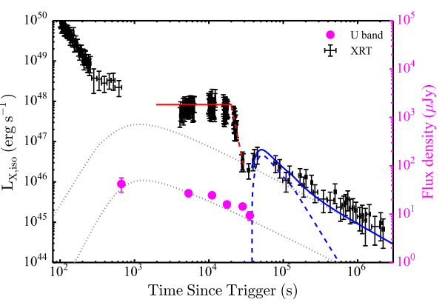

磁星塌缩成黑洞的一些相关研究
BZ机制提取黑洞的自旋能去产生的X-Ray鼓包。
BP机制提取吸积盘的角动量产生外流。
GRB 070110的X-Ray和光学余辉
Chen Wei et al. 2017
Wu, Xue-Feng et al. 2013
Notes:
我的第二个工作是关于GRB111209A及其成协的超新星SN2011kl，在上一个的工作中，我们考虑如果磁星具有强烈的引力波辐射的话，那么伽玛暴的光变曲线的行为将被从仅仅考虑磁偶极辐射的磁星改变。另外，2017年陈维等人发现GRB 070110的X-Ray余辉中发现了陡降的行为，这个很难在伽玛暴的正向激波模型得到解释，它通常被理解为是磁星塌缩成黑洞产生的，后面的小的X-Ray鼓包可能是来自于黑洞的回落吸积，吴雪峰老师他们在13年的曾经用黑洞的回落吸积成功解释了GRB 121027A.基于以上的工作，我们从伽玛暴的样本找到了符合我们模型预期的GRB 111209A.我们发现其早期的X-ray余辉行为与我们考虑的磁星的引力波得出的是一致的，之后展现的X-ray余辉的陡降很可能是磁星塌缩的成黑洞的信号。这是很自然的一件事由于引力波辐射带走了磁星大部分的旋转能使其塌缩，对于 随后的X-Ray余辉的Bump极可能是来自于黑洞的回落吸积。另外我们发现这个暴是与超新星SN 2011kl是成协的，那么如何解释这个超新星呢？我们认为可能是由于黑洞再次回落吸积后通过BP机制将喷流注入到超新星的包层，将动能转化为辐射能从而产生了我们看到的SN 2011kl的光变曲线。我们用BP机制拟合了其光变曲线的结果是非常乐观的。这个工作将引力波、伽玛暴及超新星等联系了在一起，这对于我们理解他们的物理提供了重要的线索。

Slide 14
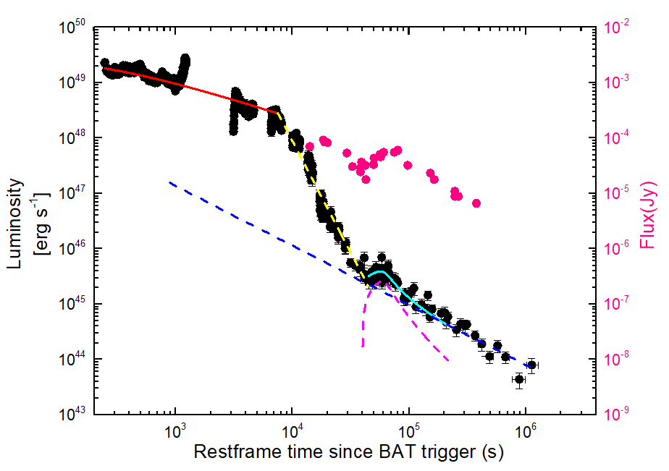





（2）磁星自旋减慢直到离心力不足以支持其质量，塌缩成新生黑洞
（3）小部分恒星包层的物质回落吸积在新生黑洞上后，通过BZ机制产生X-Ray鼓包。
（4）通过BP机制产生外流注入到超新星的抛射物中。
GRB 111209A的X-Ray余辉和光学余辉。
（1）大量的R模式引力波辐射导致磁星自旋减慢
Wu, Xue-Feng et al. 2013; Lin & Lu. 2019.
Jie Lin, Rui-Jing Lu, Da-Bin Lin, Shan-Qin Wang 2019, ApJ, to be submitted

Slide 15
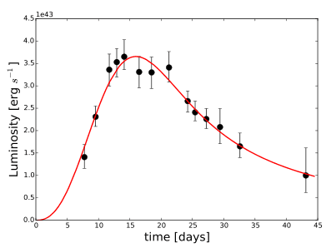
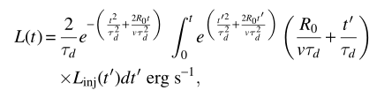


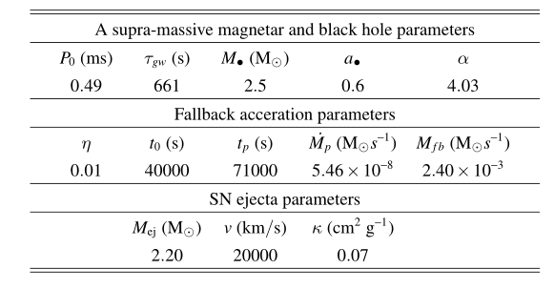
SN 2011kl的光变曲线
超新星的光变曲线方程：
代表着不同的能量注入的形式，这里考虑BP外流注入：
BP外流的光度演化形式：
模型给出的相关参数
考虑BP外流注入到超新星抛射物中产生的超新星的光变曲线的拟合结果。
Armitage, P. J., & Natarajan, P. 1999. Gao, H., Lei, W.-H., You, Z.-Q., & Xie, W. 2016.
Wang, S. Q., Wang, L. J., Dai, Z. G., & Wu, X. F. 2015a.

Slide 16
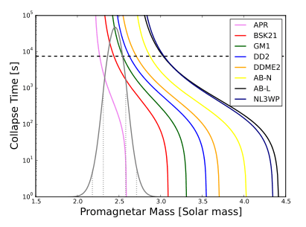
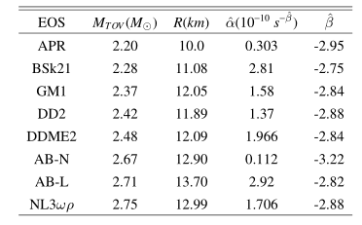


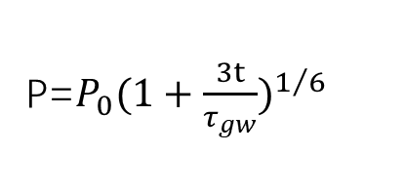
中子星状态方程的限制
R模式引力波主导磁星的自旋减慢的演化方程：
不同的状态方程给出的相关参数
P=$P_{0}{(1+\frac{3t}{τ_{gw}})}^{1/6}$
磁星最大质量与非旋转磁星的最大质量之间的关系：
利用 和 ，我们可以得到塌缩时间与初生磁星的关系：
我们的结果更加支持EOS BSk21和EOS GM1，对于GRB 11209A的塌缩时标为7550秒左右时，其EOS BSk21和EOS GM1对应的最大初生磁星的质量分别为 ， 。
不同塌缩时间对应的初生磁星的质量，其中黑色虚线是GRB 111209A的塌缩时间，灰色是来自于双中子星分布合并可能产生的磁星的质量分布图。
Lasky, P. D., et al. 2014. Ai, S., Gao, H., Dai, Z.-G., et al. 2018. Lü, H.-J., Zhang, B., Lei, W.-H., Li, Y., & Lasky, P. D. 2015

Slide 17
4. 展望未来
如果未来aLIGO的进一步升级和ET的建成后可以探测到R模式引力波的话，可能有助于我们理解中子星内部的一些结构。
2. BP机制可能是明亮超新星的能量来源，需要进一步更多的观测样本进行证认。
3. 对于双中子星并合的产物是黑洞还是磁星？期待未来更多的证据来甄别其中心产物是什么？
Thanks

